Slide 1
IL BULLISMO
Greta Pignalosa

Slide 2
BULLISMO= Ostentazione di presunta capacità o abilità: banale, indisponente e rischioso modo di distinguersi, che sfocia talvolta in comportamenti aggressivi o violenti.

Slide 3
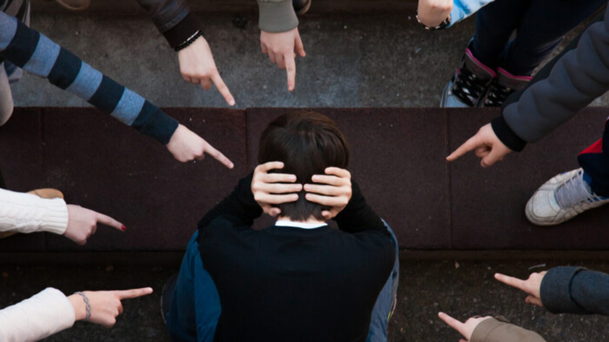
Il bullismo oggi è un fenomeno molto diffuso tra gli adolescenti e si diffonde sempre di più, soprattutto nelle scuole, luogo dove i ragazzi dovrebbero sentirsi al sicuro. Sono sempre di più gli attacchi di bullismo nelle scuole, che portano I giovani a lasciare la scuola o a vivere in un clima di terrore.

Slide 4
Il bullo è una persona esibizionista che fa violenza psicologica o assume atteggiamenti aggressivi nei confronti di persone più deboli. Infatti il bullo spesso si comporta così per attirare l’attenzione, spesso ha problemi di famiglia, o subisce violenza. E per questo per nascondere la sua fragilità compie violenza.

Slide 5
Il bullo viene temuto da i suoi coetanei che hanno paura di raccontare le violenze subite. Nascondendo i fatti però la situazione peggiora, infatti se venisse denunciato o segnalato il bullo potrebbe essere aiutato nei suoi problemi.

Slide 6
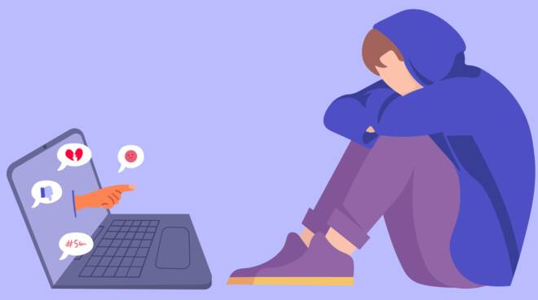
CYBERBULLISMO= Atto aggressivo, prevaricante o molesto compiuto tramite strumenti telematici (sms, e-mail, siti web, chat, ecc.).

Slide 7
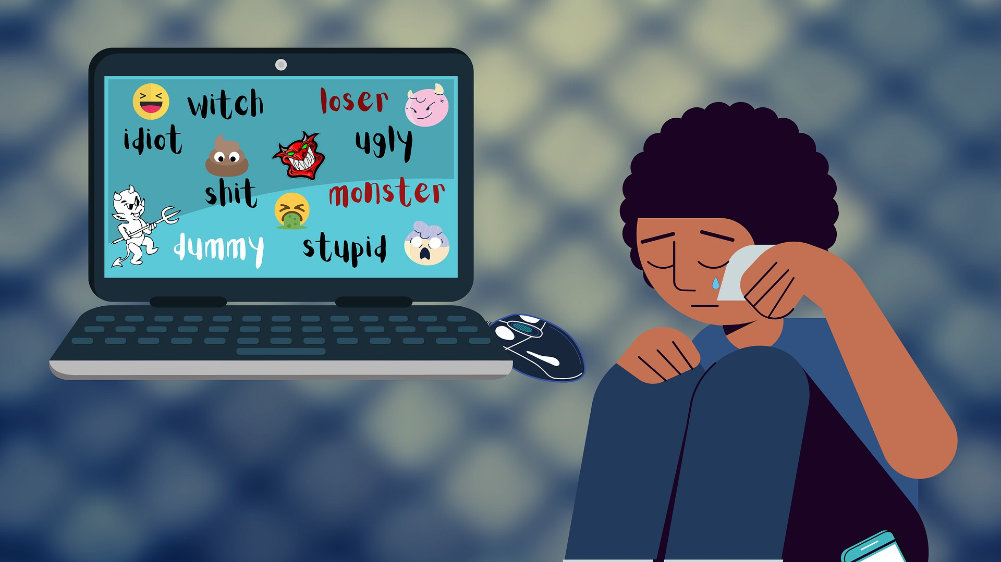
Il cyber bullismo è la manifestazione in Rete di un fenomeno più ampio e meglio conosciuto come bullismo. Quest'ultimo è caratterizzato da azioni violente e intimidatorie esercitate da un bullo, o un gruppo di bulli, su una vittima. Le azioni possono riguardare molestie verbali, aggressioni fisiche, persecuzioni, generalmente attuate in ambiente scolastico. Oggi la tecnologia consente ai bulli di infiltrarsi nelle case delle vittime, di materializzarsi in ogni momento della loro vita, perseguitandole con messaggi, immagini, video offensivi inviati tramite smartphone o pubblicati sui siti web tramite Internet. Il bullismo diventa quindi cyberbullismo. Il cyberbullismo definisce un insieme di azioni aggressive e intenzionali, di una singola persona o di un gruppo, realizzate mediante strumenti elettronici (sms, mms, foto, video, email, chatt rooms, istant messaging, siti web, telefonate), il cui obiettivo e quello di provocare danni ad un coetaneo incapace di difendersi.

Slide 8
COME SUPERARE TUTTO CIO’?
Il bullismo deve essere individuato e bloccato nel preciso istante in cui viene messo in atto. Chiaramente occorre capirne le cause per evitare che in futuro si possa ripetere e per questo è essenziale promuovere una cultura fondata sul rispetto, sulla sincerità, sul non aver paura a confidarsi e raccontarlo in modo da non rinforzare atteggiamenti negativi. La scuola come istituzione ed il personale scolastico come esecutori dovrebbero impegnarsi a far sentire integrato e rispettato ogni singolo studente, bloccare questi fenomeni di prevaricazione violenta e sottomissione vigilando sui giovani, sul loro modo di interagire e fornire loro un sistema educativo fondato sul rispetto dell’altro all’insegna della trasmissione di comportamenti prosociali.
Dall’altra parte è ancor più fondamentale che la famiglia svolga un ruolo attivo: i genitori non possono aspettarsi solo una confidenza palese dei propri figli a riguardo ma devono stare attenti ai campanelli d’allarme, tutti quei sintomi velati o quegli strani atteggiamenti che possono far pensare al bullismo (isolamento dagli amici, tristezza, rifiuto ad andare a scuola, paura…). Le vittime tendono infatti a chiudersi in un silenzio profondo poiché spesso hanno timore del giudizio degli altri e provano vergogna di come vengono trattati.
Per contrastare invece il fenomeno del cyberbullismo abbiamo dei suggerimenti:
-inviare al cyber-bullo un messaggio in cui gli comunicate che il suo comportamento vi sta disturbando ed esortatelo a interrompere immediatamente tale condotta
- non rispondete a chi vi offende o insulta on line o sul cellulare;
- evitate di visitare i siti web o di partecipare a gruppi di discussione dove hanno avuto luogo gli attacchi offensivi;
- cambiate indirizzo e-mail, account e username per impedire di essere identificati e infastiditi;
- cambiate il numero del cellulare e comunicatelo solo a poche persone;
- informate i vostri genitori o un adulto di riferimento rispetto a ciò che sta accadendo.

Slide 9
